Slide 1


ỦY BAN NHÂN DÂN QUẬN LONG BIÊN
TRƯỜNG MẦM NON BẮC CẦU
LÀM QUEN VĂN HỌC
Đề tài: Thơ : Vườn trẻ
Lứa tuổi: Nhà trẻ 24 – 36 tháng
Người thực hiện: Hồ Thị Thu Hồng

Slide 2
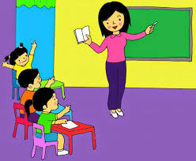

Slide 3


Slide 4


Slide 5


Slide 6


Slide 7


Slide 8

3.Kết thúc

